Slide 1


Gynekologicko - porodnická klinika
Lékařské fakulty MU a FN Brno
přednosta: doc. MUDr. Vít Weinberger, Ph.D
Akutní stavy v šestinedělí
(residua, endometritida, mastitida)
Gynekologie a porodnictví - přednášky

Slide 2
Akutní stavy v šestinedělí
Akutní stavy v šestinedělí
krvácení
retence části placenty
infekce
sepse
mastitis puerperalis

Slide 3
Akutní stavy v šestinedělí
Krvácení
subinvoluce dělohy
retence placenty
poranění rodidel, hematom
Vzácně: choriokarcinom, karcinom děložního hrdla, hematologické poruchy
Diagnostika: gynekologické vyšetření, ultrazvuk
Terapie: dle příčiny

Slide 4
Akutní stavy v šestinedělí
Residua post partum
Zadržení částí placenty či plodových obalů
Klinický obraz:
krvácení
infekce (teplota, bolest v podbřišku)
Diagnostika:
  klinické příznaky - poporodní krvácení, hypotonická děloha
  hodnocení celistvosti placenty a blan
  ultrazvukové vyšetření : nález lochiometry – hyperechogenní dilatace dutiny děložní nad 20mm

Slide 5
Akutní stavy v šestinedělí
Residua post partum
Terapie:
hospitalizace pacientky
instrumentální revize dutiny děložní v celkové anestezii
Uterotonika – Methylergometrin iv
antibiotika

Slide 6
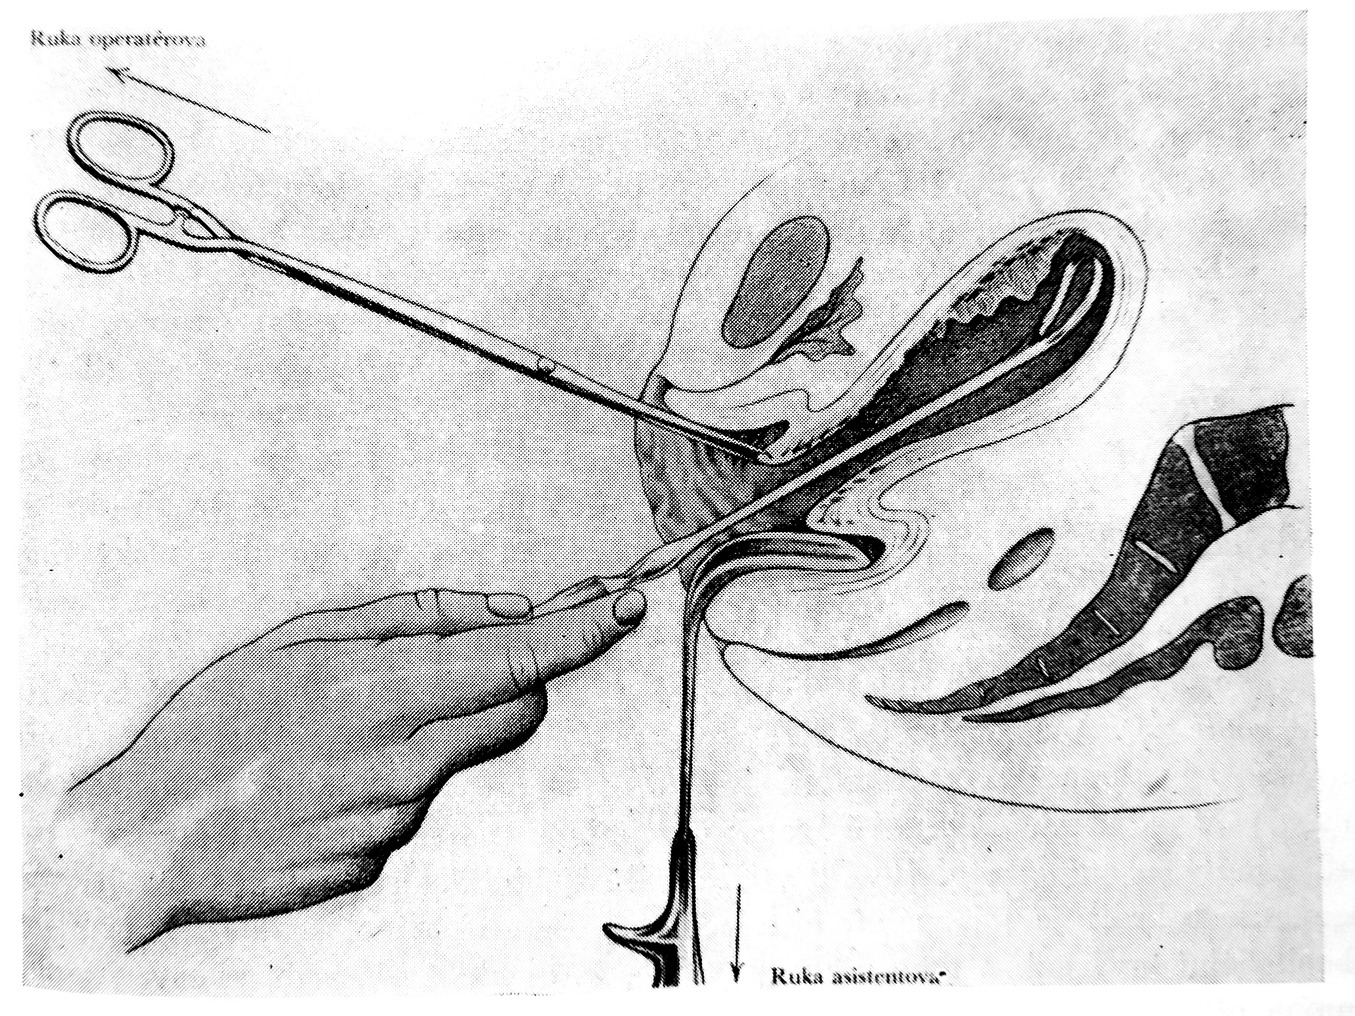
Akutní stavy v šestinedělí
Provedení revize dutiny děložní

Slide 7
Akutní stavy v šestinedělí
Infekce
Rizikové faktory:
snížená obranyschopnost rodičky
přítomnost lochií - živná půda pro bakterie
exogenní zavlečení infekce
poranění (pochvy, hrdla, hráze),
operační výkon (sectio caesarea)
předčasný odtok plodové vody, chorioamnionitida
rezidua po porodu

Slide 8
Akutní stavy v šestinedělí
Infekce
Etiologie :
Aerobní bakterie : Staphylococcus aureus, St. epidermidis, E.coli
Anaerobní bakterie : Clostridium, bakteroidy, peptokoky
šíření ascendentní, lymfatické, hematogenní

Slide 9
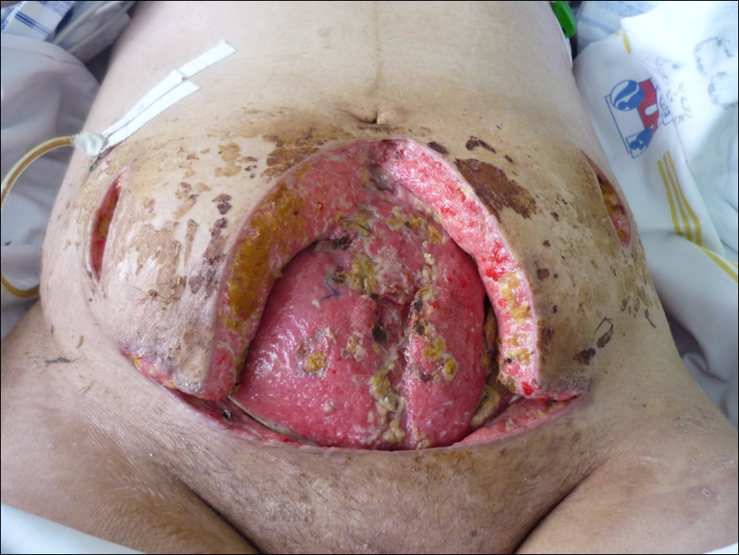
Akutní stavy v šestinedělí
Infekce

Slide 10
Akutní stavy v šestinedělí
Infekce
Diagnostika :
UZ vyšetření - dilatace dutiny děložní nad 20mm
Leu, elevace, CRP, kultivace lochií, nad 39 °C hemokultury
Terapie:
širokospektrá antibiotika (i kombinace): Klindamycin + Gentamycin
operační revize při ohraničené infekci (peritonitis, absces)
Profylaxe TEN – LMWH sc á 24hod dle hmotnosti

Slide 11
Akutní stavy v šestinedělí
Endometritida
Nejčastější puerperální infekce, vzniká 2-3.den po porodu
Klinika:
bolestivost, prosáknutí, zvětšení dělohy, bolestivé pohyby čípkem
febrilie nad 38°C, páchnoucí lochia, malátnost, únava rodičky
Diagnostika :
UZ vyšetření - dilatace dutiny děložní nad 20mm
Leu, elevace, CRP, kultivace lochií, nad 39 °C hemokultury
Terapie: širokospektrá antibiotika (i kombinace): Klindamycin + Gentamycin

Slide 12
Akutní stavy v šestinedělí
Puerperální sepse
Septická horečka omladnic
Etiologie: Streptococcus pyogenes
Vznik:
primárně hematogenním rozsevem bakterií
sekundárně z lokální infekce
Klinika:
zimnice, bolesti břicha, často peritoneální příznaky
alterace celkového stavu (hypotenze, tachykardie, porucha srážlivosti-DIC, selhání oběhové, respirační, hepatorenální)

Slide 13
Akutní stavy v šestinedělí
Puerperální sepse
Klinika:
akutní sepse : febrilie, tachykardie, hypotenze, cyanóza, septický šok
chronická sepse : občasné febrilie střídané obdobím "zdraví"
mohou vznikat septická ložiska ( myokard, mozek, plíce, nadledviny)
Laboratoř: leukocytóza, elevace CRP, porucha koagulace, porucha vnitřního prostředí, hemokultury

Slide 14
Akutní stavy v šestinedělí
Purperální sepse
Terapie:
hospitalizace (JIP, ARO)
úprava celkového stavu (oběhová podpora, korekce vnitřního prostředí, léčba šoku)
širokospektrá antibiotika (kombinace)
hydratace
prevence TEN (LMWH)
Chirurgické odstranění ložisek infekce

Slide 15
Akutní stavy v šestinedělí
Mastitis puerperalis
Postihuje 1-2% kojících žen 2.-3. týden po porodu
Rizikové faktory : stáza mléka a nedostatečné vyprazdňování prsu, ragády a fisury na kůži prsu, bakteriální kontaminace mléka, únava
Dle vzniku šíření:
  intersticiální (infekce lymfatickou cestou)
  parenchymatosní (infekce retrográdně přes mlékovody)
  retromamární absces
Etiologie : Staphylococcus aureus

Slide 16
Akutní stavy v šestinedělí
Mastitis pueperalis
Klinika:
Bolestivá rezistence v prsu, ohraničené zarudnutí
Horečka, zimnice, třesavka, únava šestinedělky
Ragády, exkrece krve či hnisu z bradavky (nemusí být)
zduření lymfatických uzlin v podpaží
Retence mléka (diff. diagnostika):
Febrilie, bez erytému, terapie studenými obklady, dostatečné odstříkání mléka

Slide 17
Akutní stavy v šestinedělí
Mastitis pueperalis
Terapie:
antibiotika (Amoksiklav), dostatečná dávka a doba podání
antipyretika
chirurgická léčba (absces-drenáž, evakuace)
nepřerušovat kojení (priorita evakuace z postiženého prsu)

Slide 18
Akutní stavy v šestinedělí
Děkuji za pozornost

